Slide 1

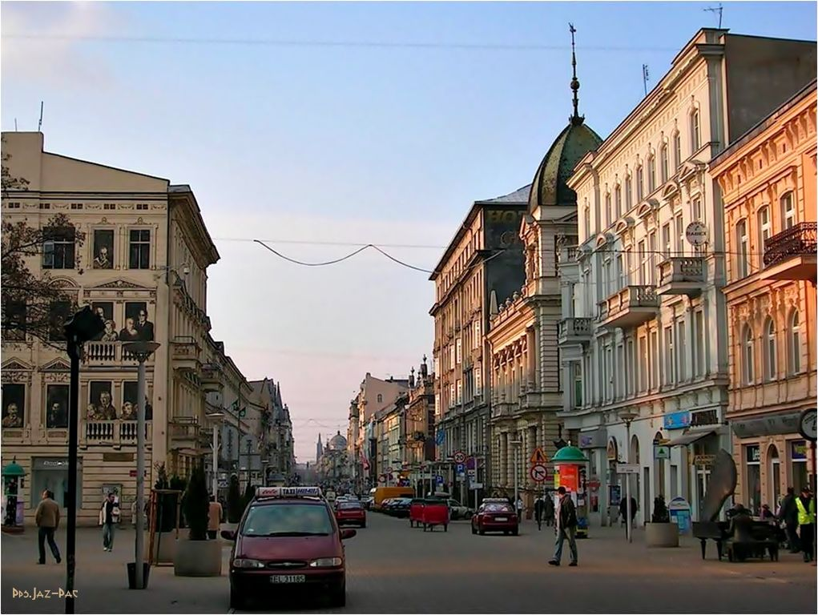



Lodz

Slide 2
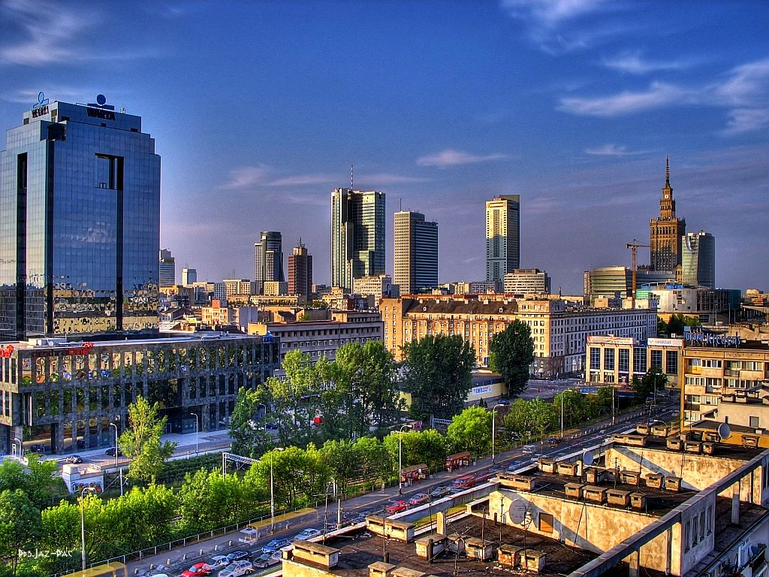
varsovia

Slide 3
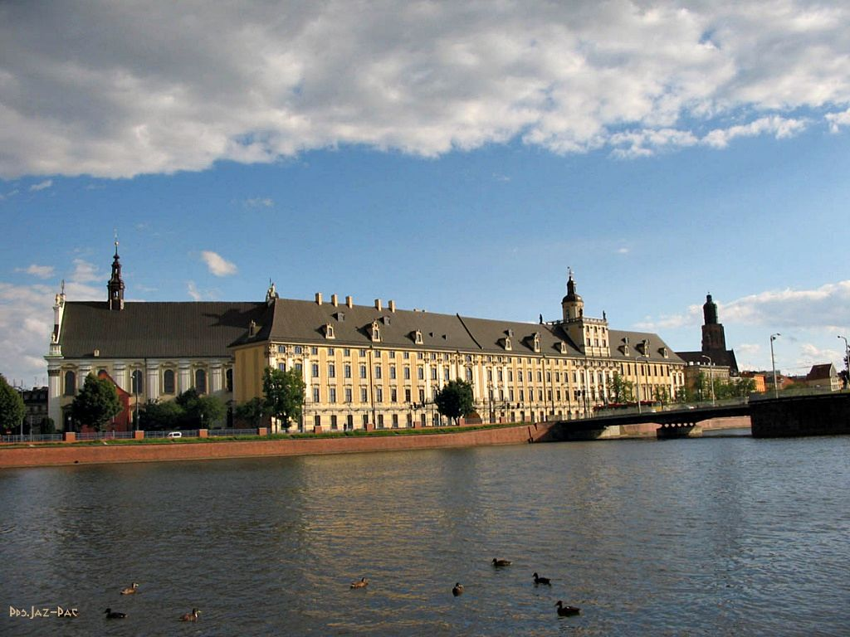
Universidad De Breslavia

Slide 4
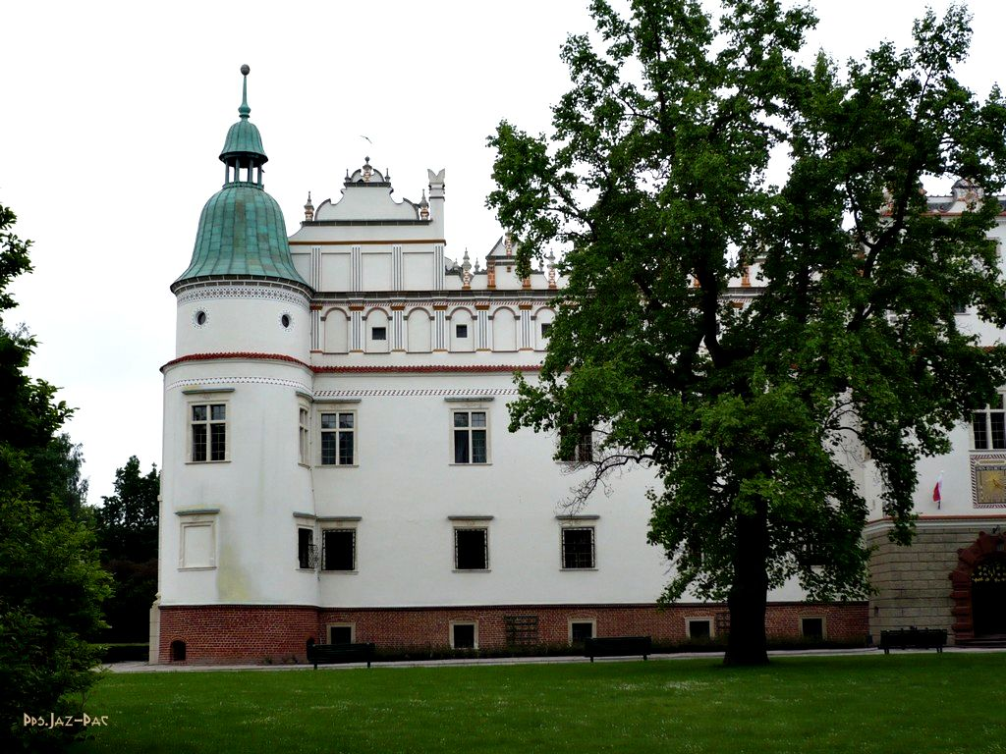
Baranow Sandomierski

Slide 5
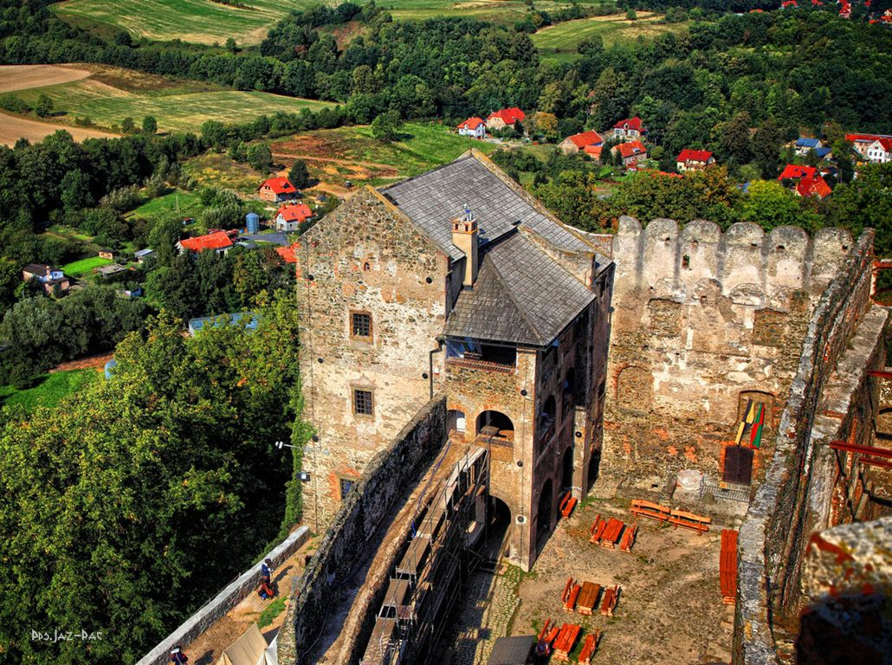
Bolkow

Slide 6
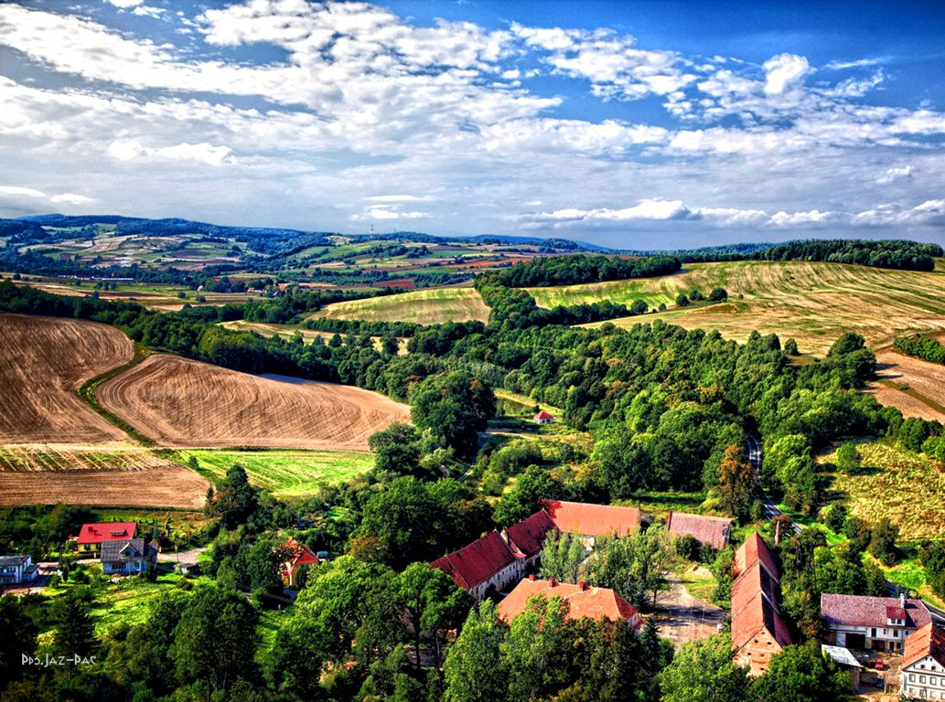
Bolkow

Slide 7
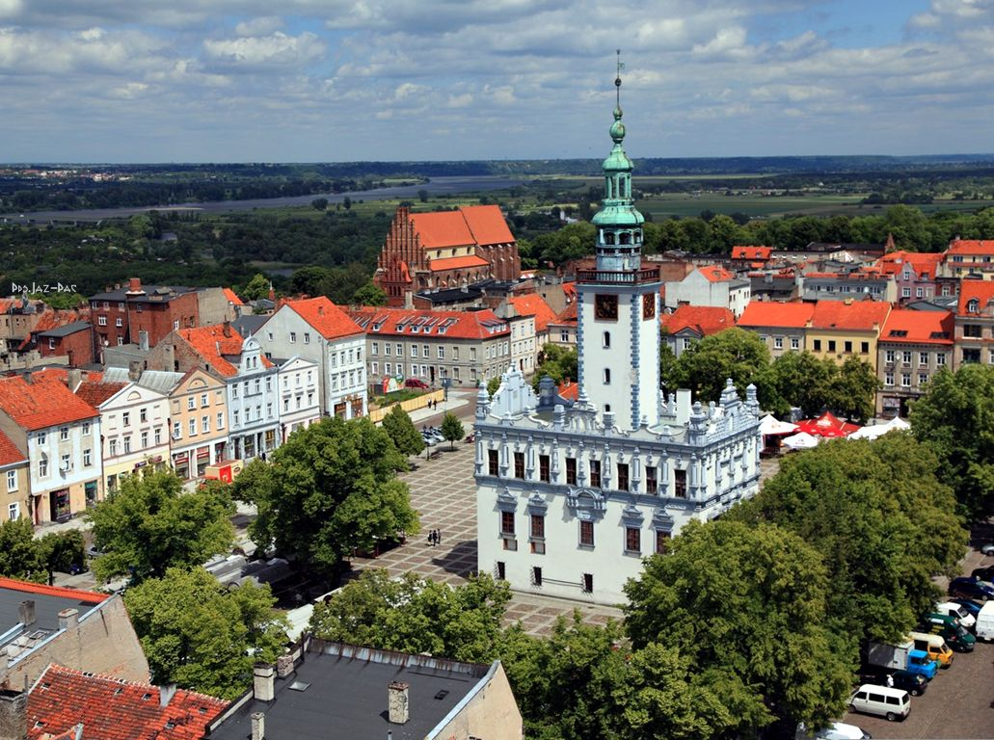
Chelmno

Slide 8
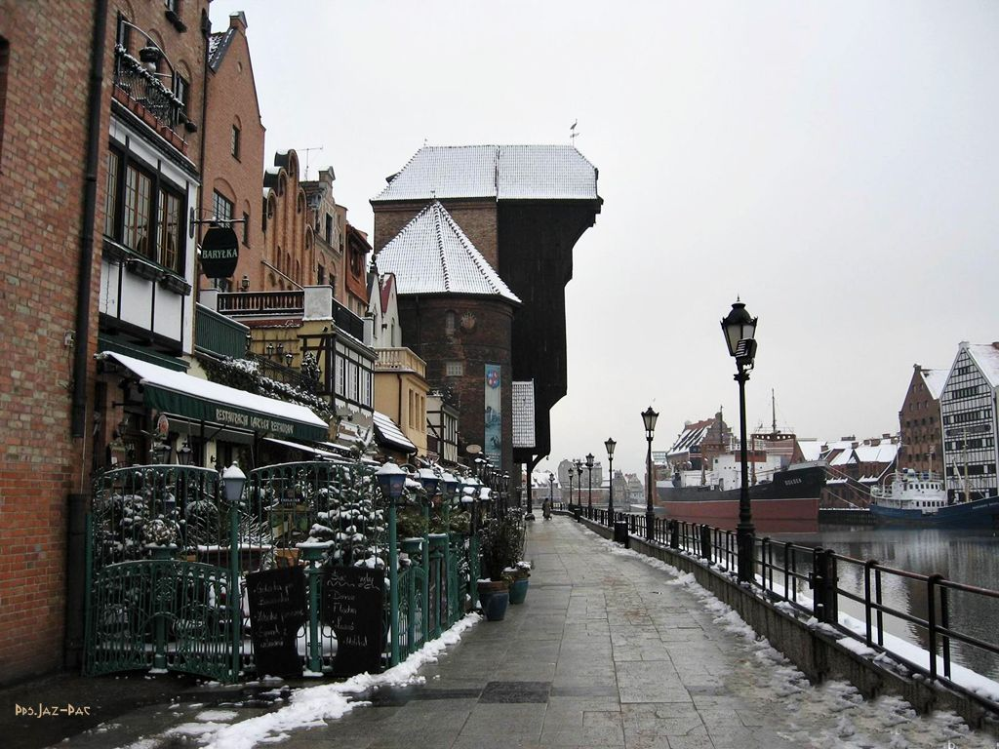
Gdansk

Slide 9
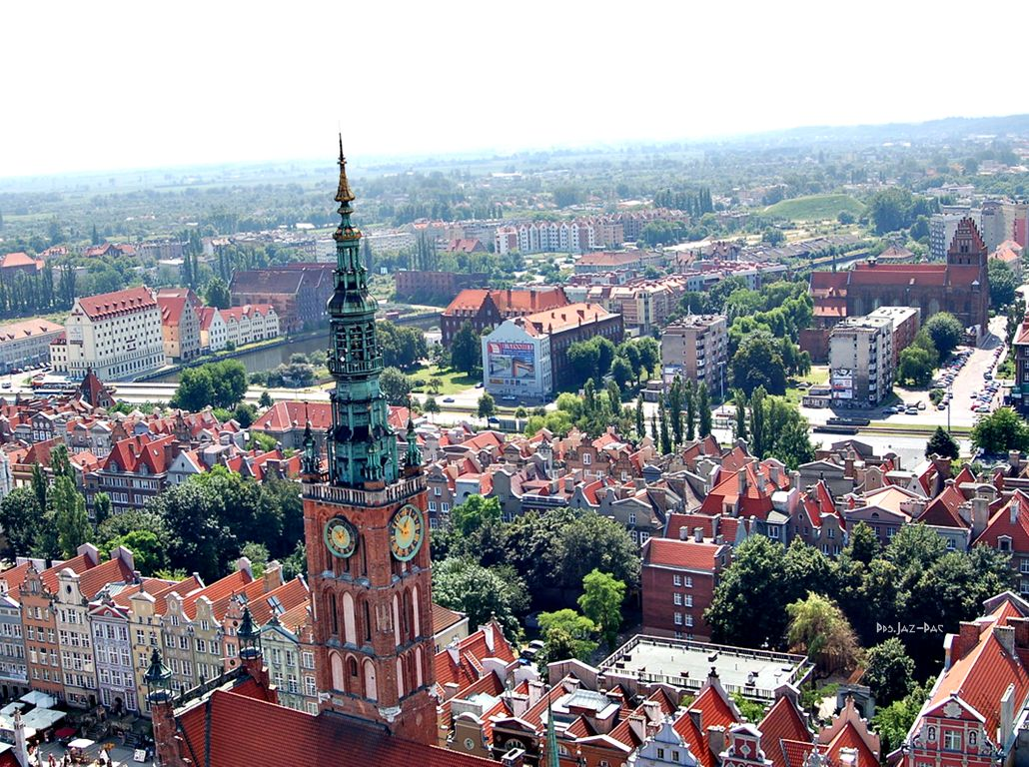
Gdansk

Slide 10
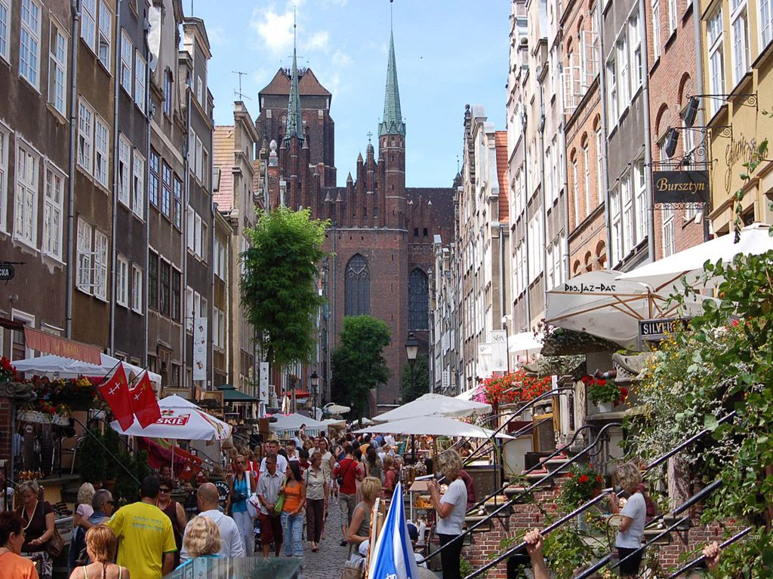
Gdansk

Slide 11
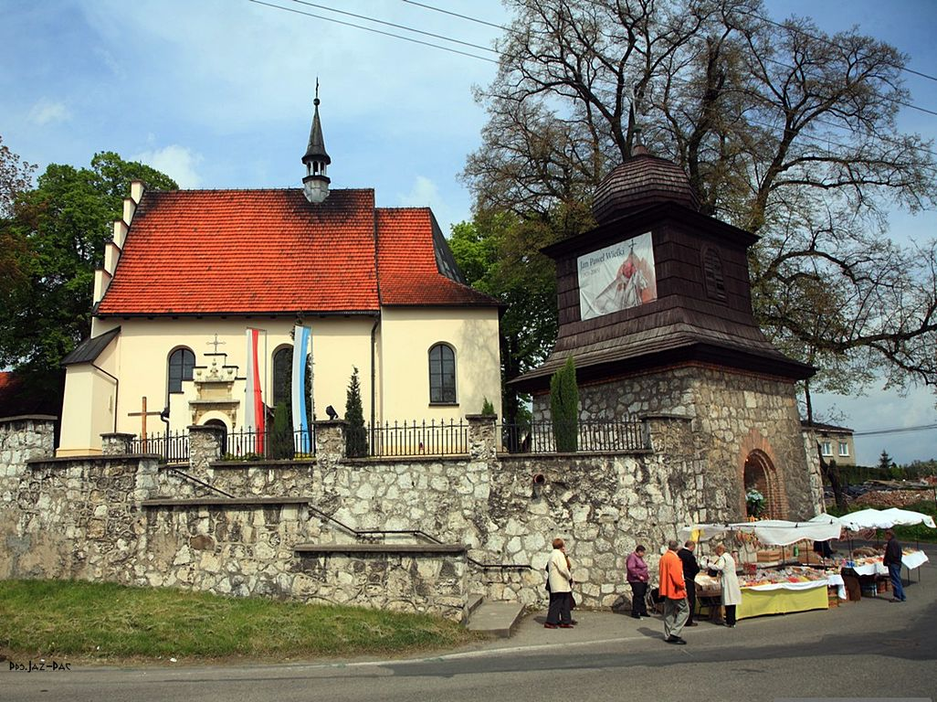
Giebultow

Slide 12
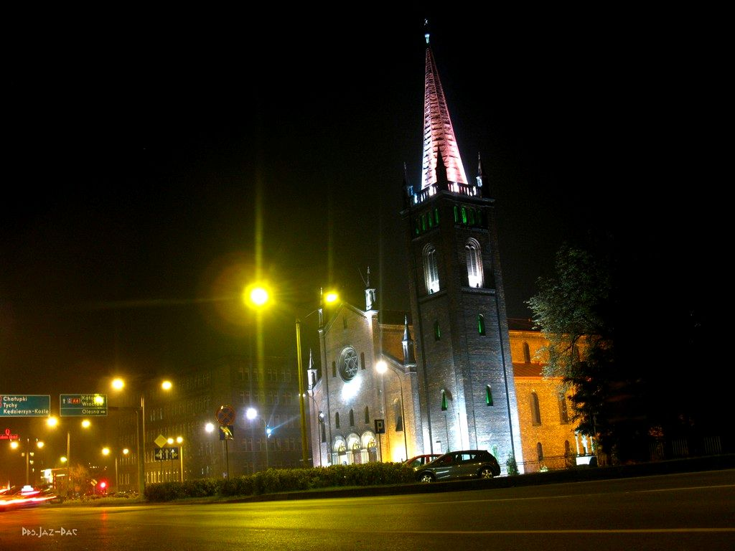
Gliwice

Slide 13
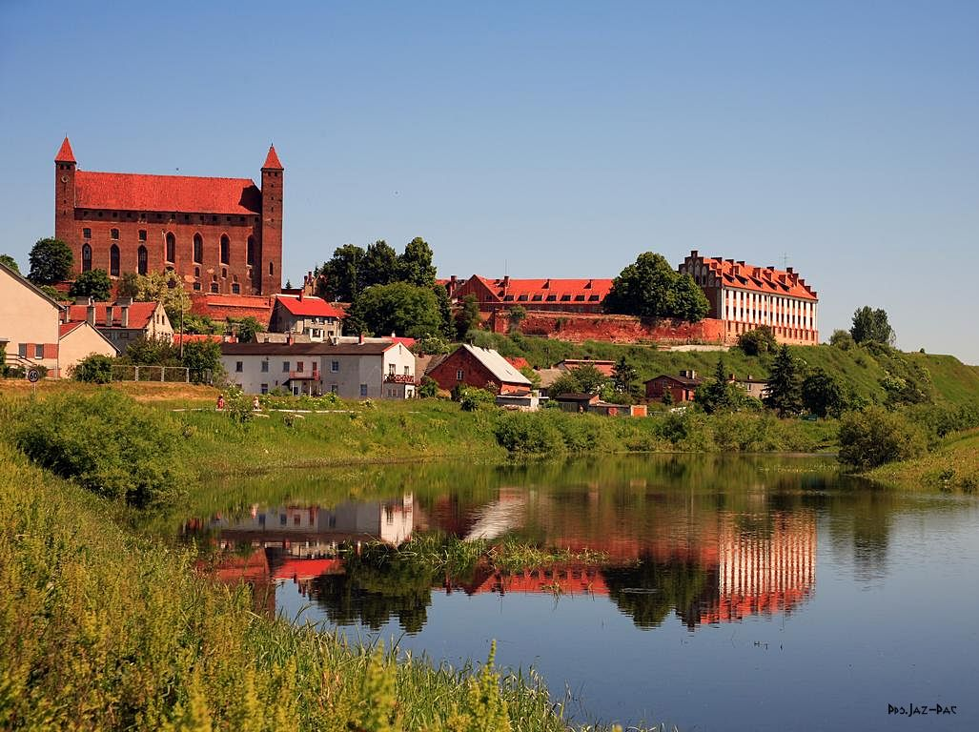
Gniew

Slide 14
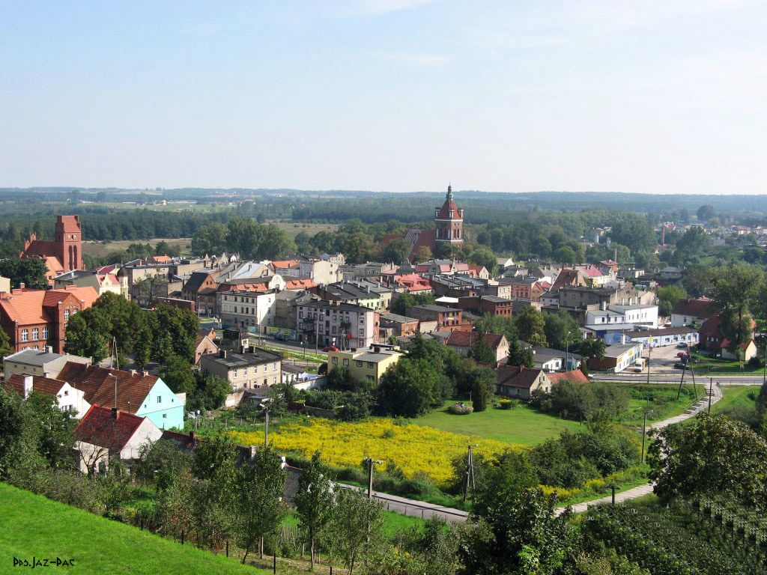
Golub-Dobrzyn

Slide 15
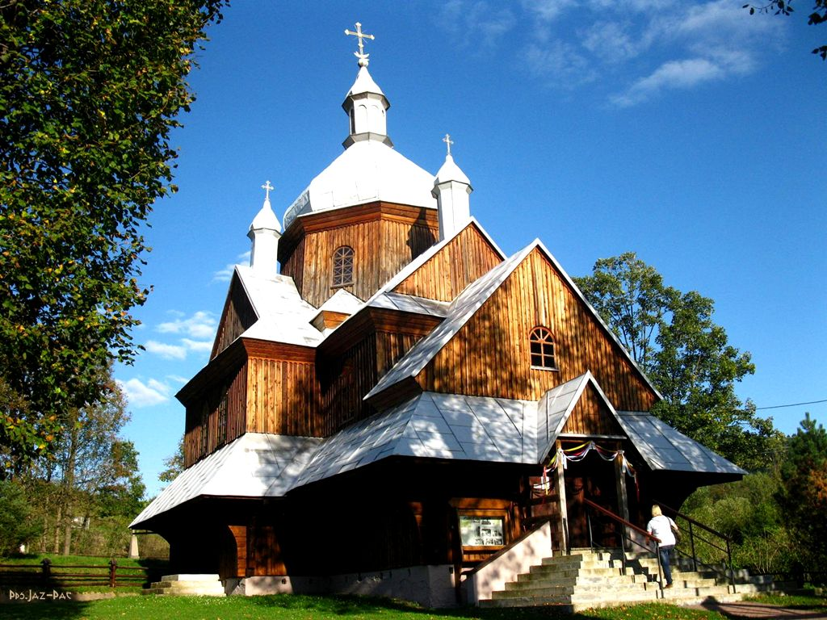
Hoszow

Slide 16
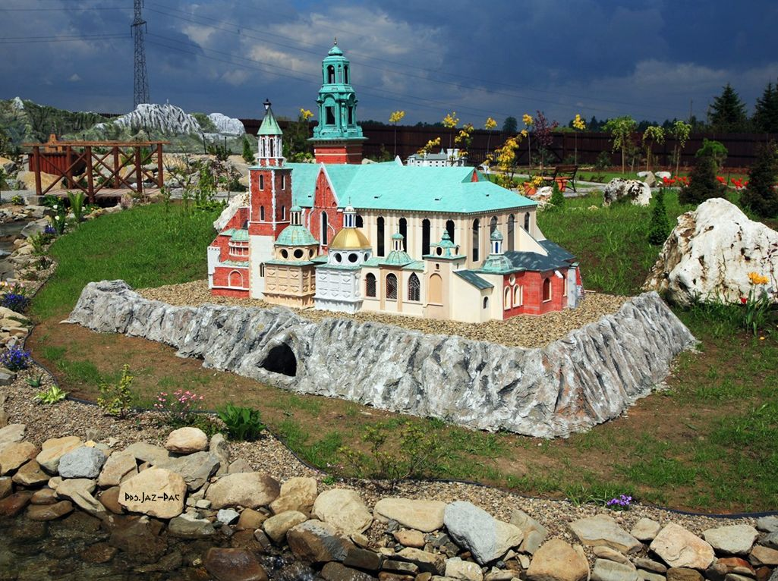
Inwald

Slide 17
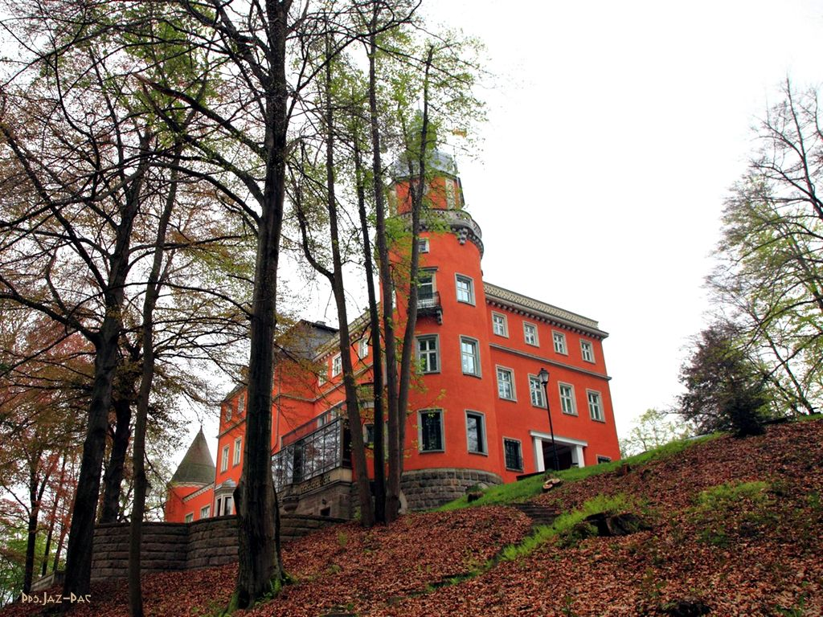
Jelenia Gora

Slide 18
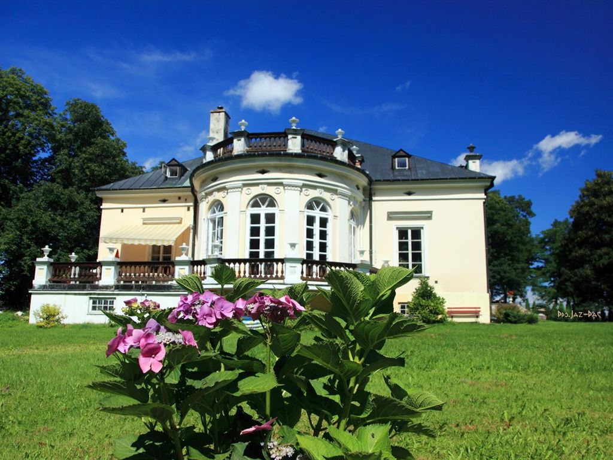
Kalen

Slide 19
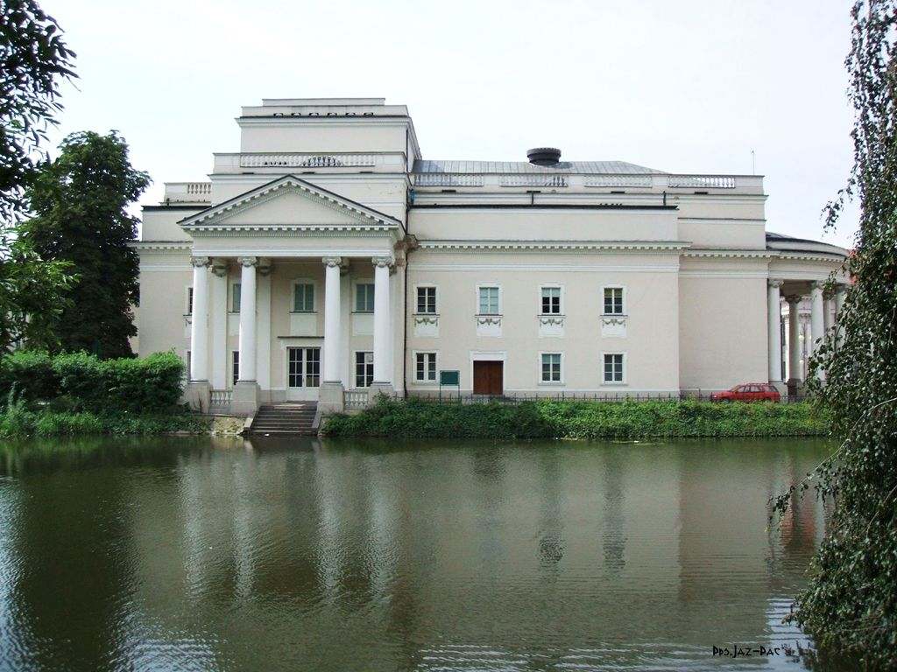
Kalisz

Slide 20
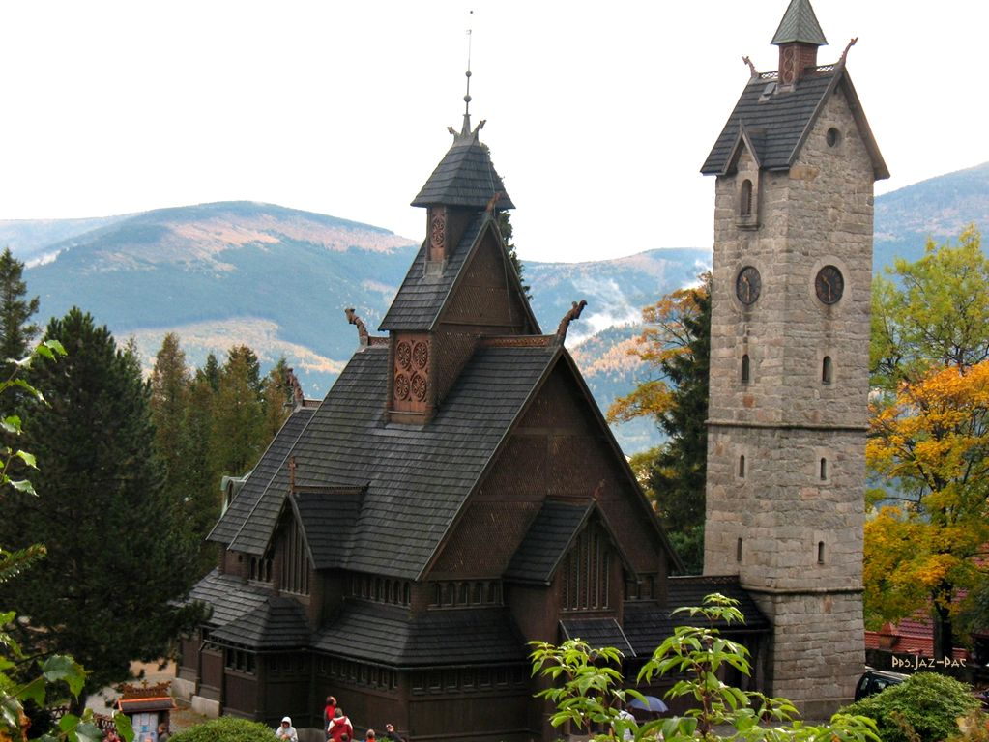
Karpacz

Slide 21
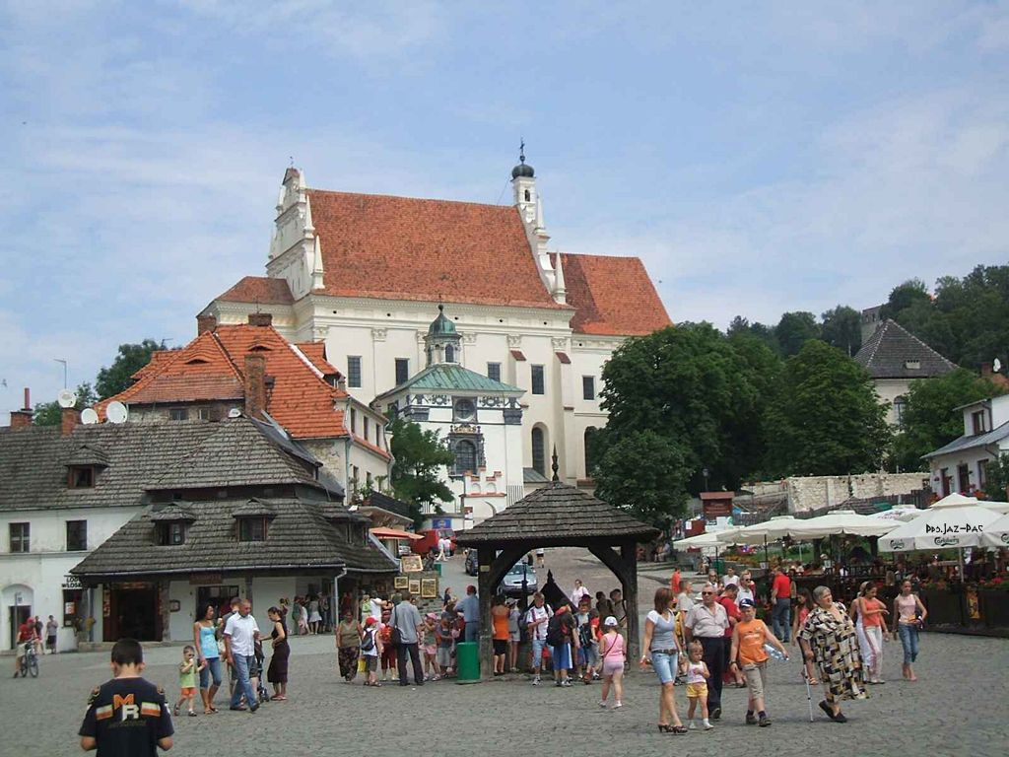
Kazimierz Dolny

Slide 22
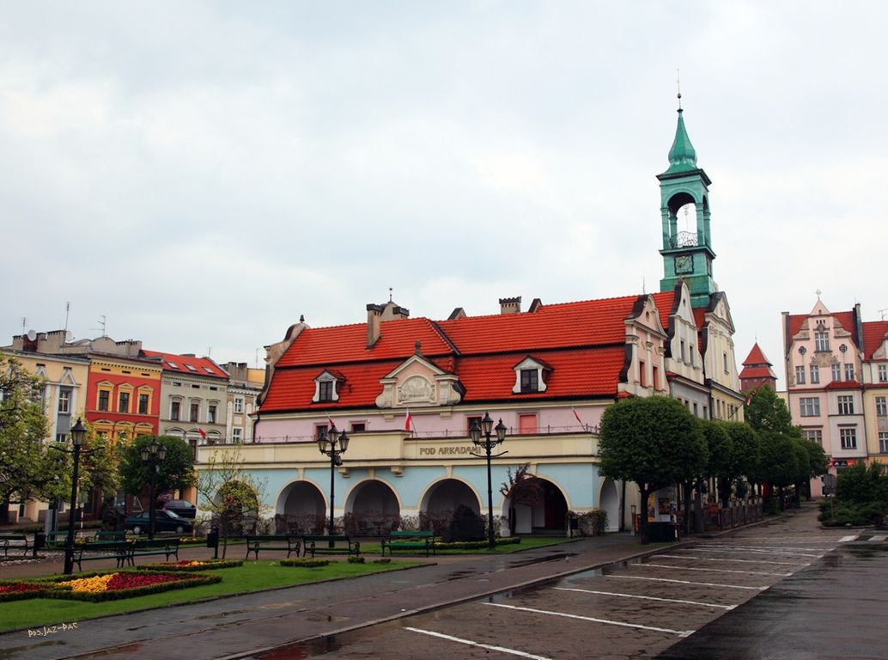
Kluczbork

Slide 23
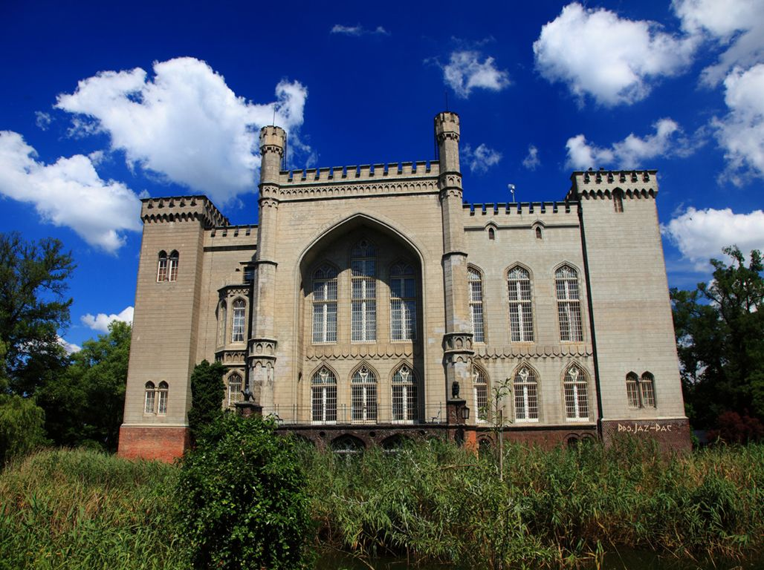
Kornik

Slide 24
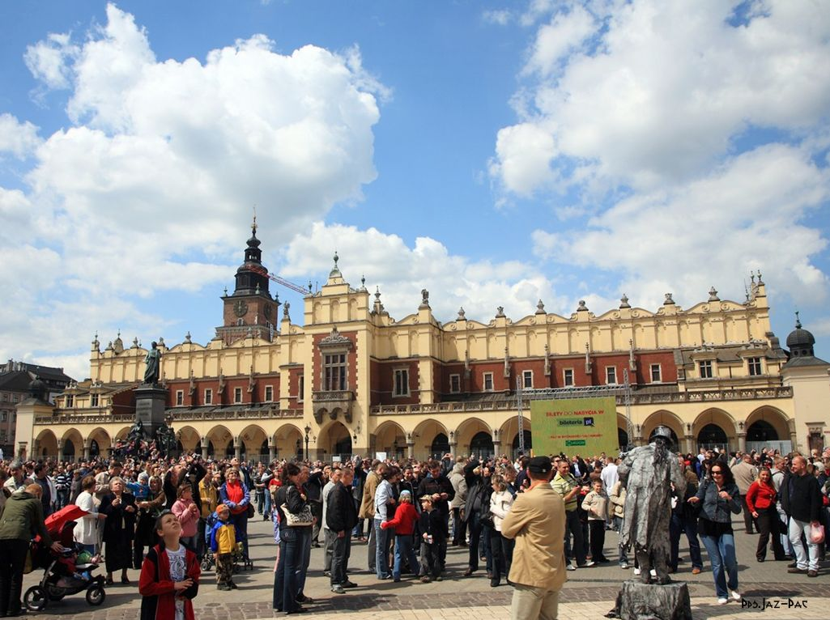
Krakow - Stare Miasto

Slide 25
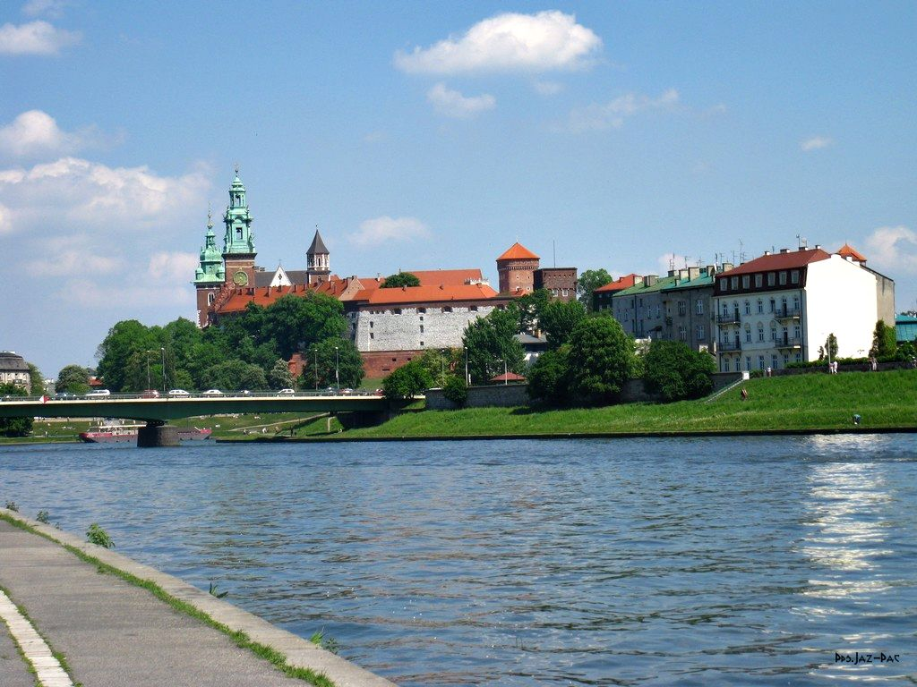
Krakow

Slide 26
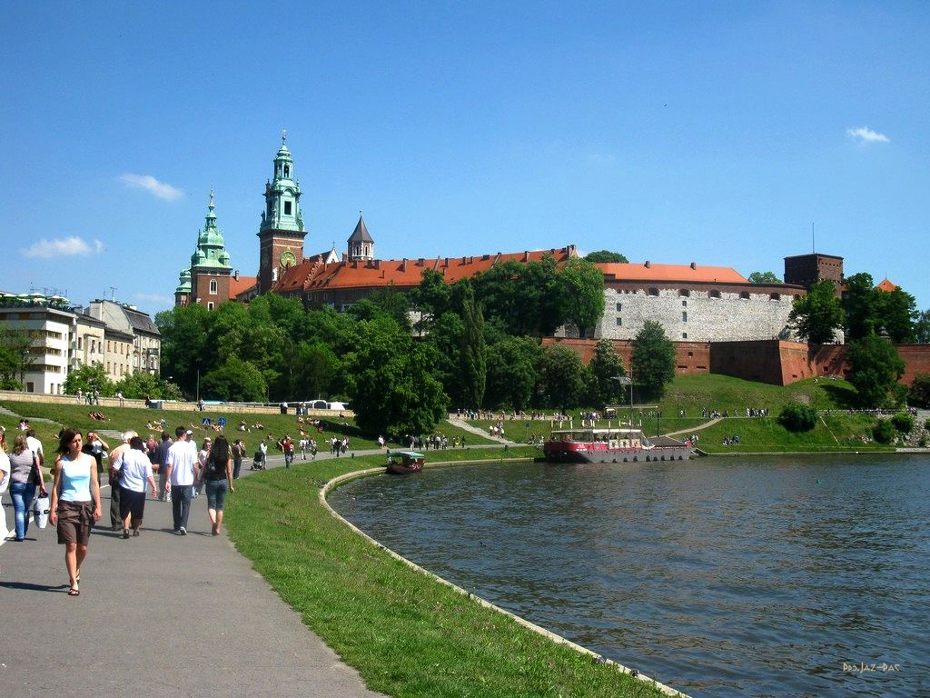
Krakow

Slide 27
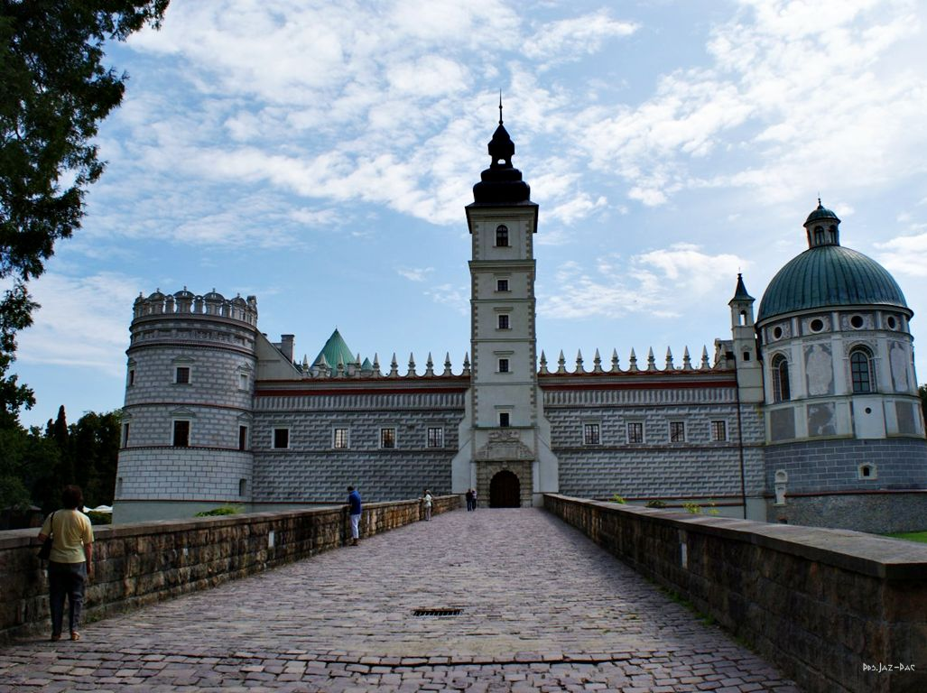
Krasiczyn

Slide 28
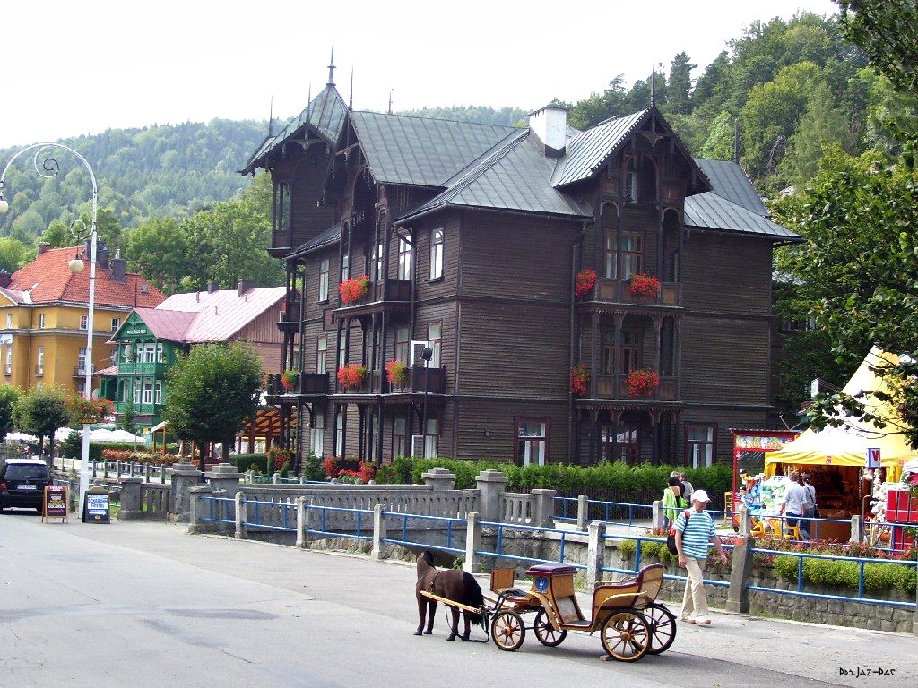
Krynica

Slide 29
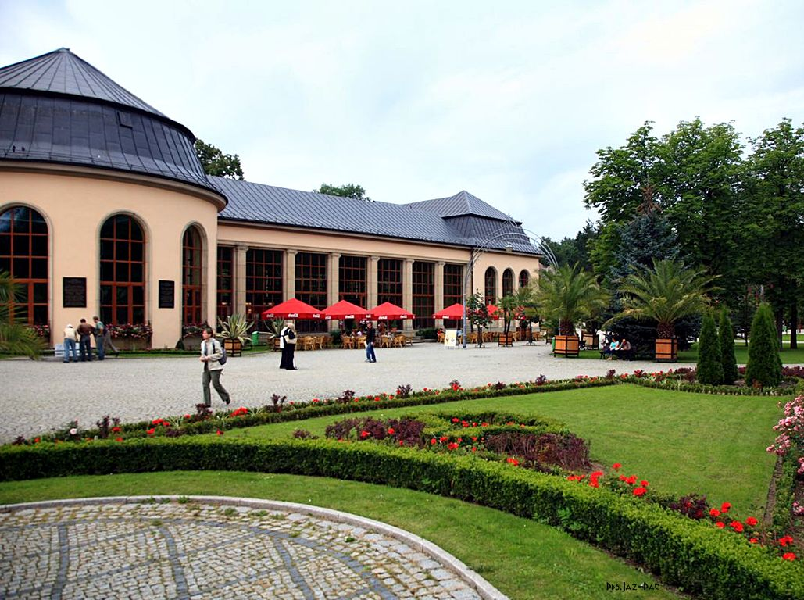
Kudowa-Zdroj

Slide 30
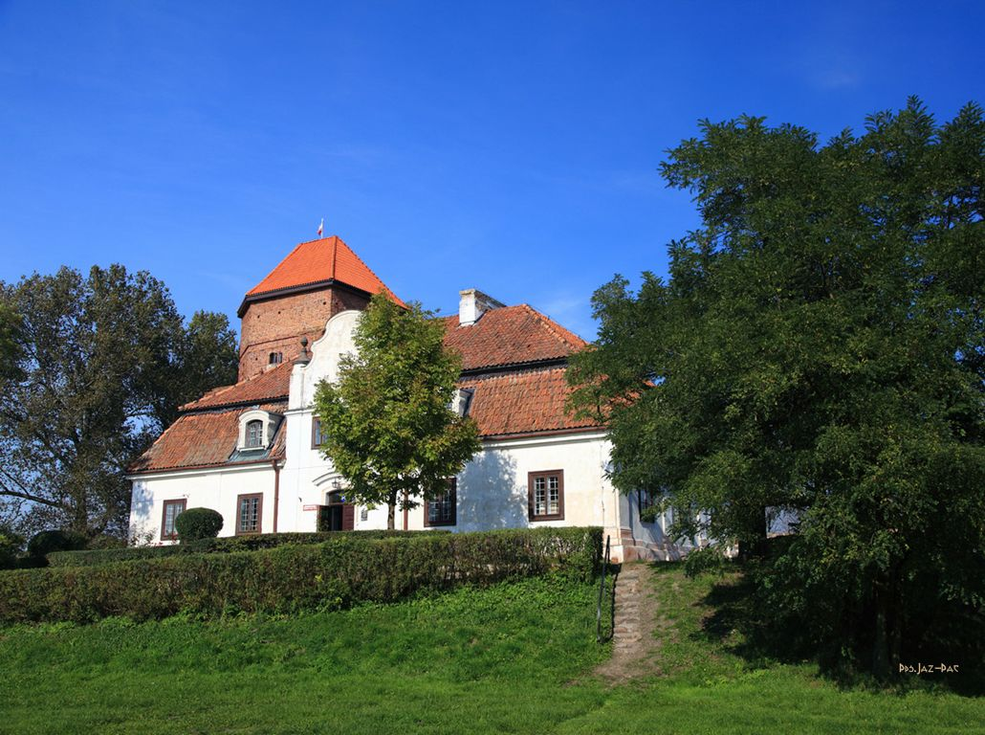
Liw

Slide 31
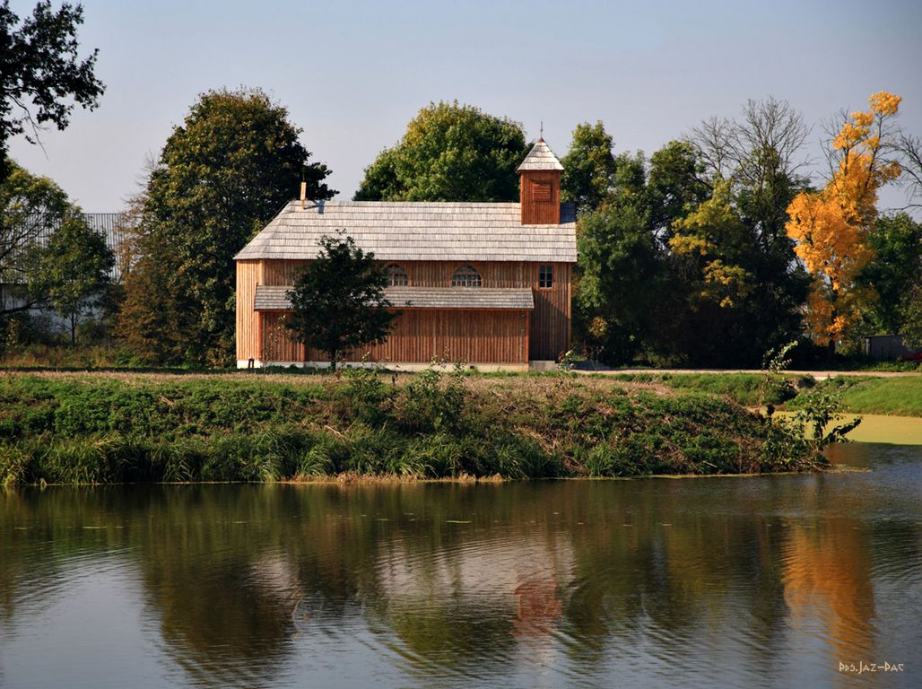
Lochow

Slide 32
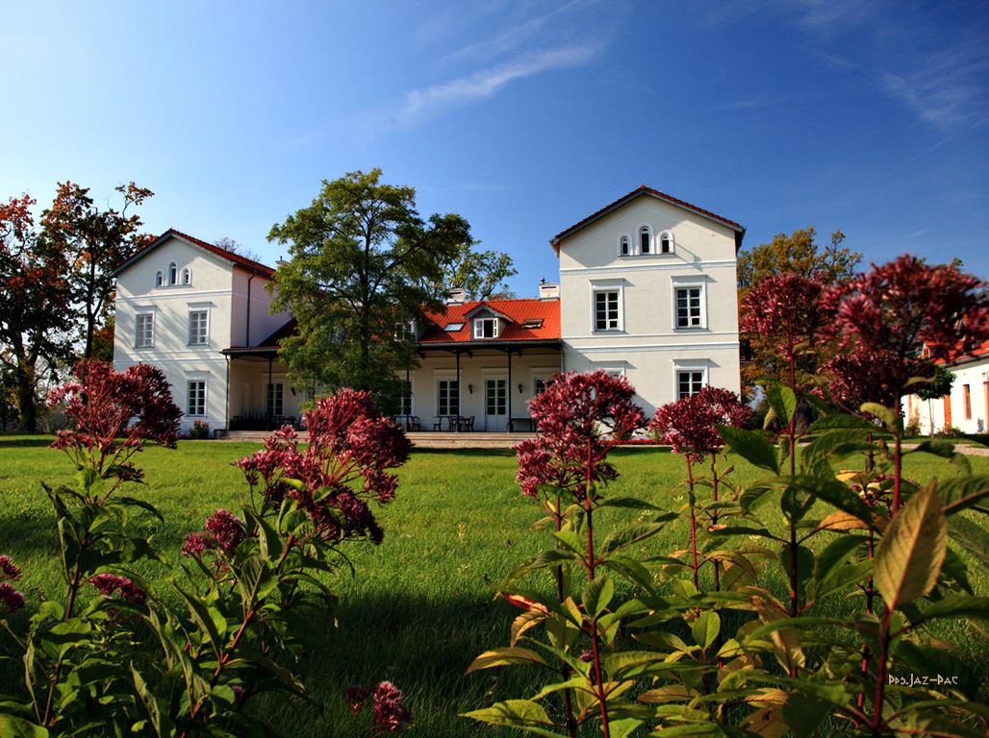
Lochow

Slide 33
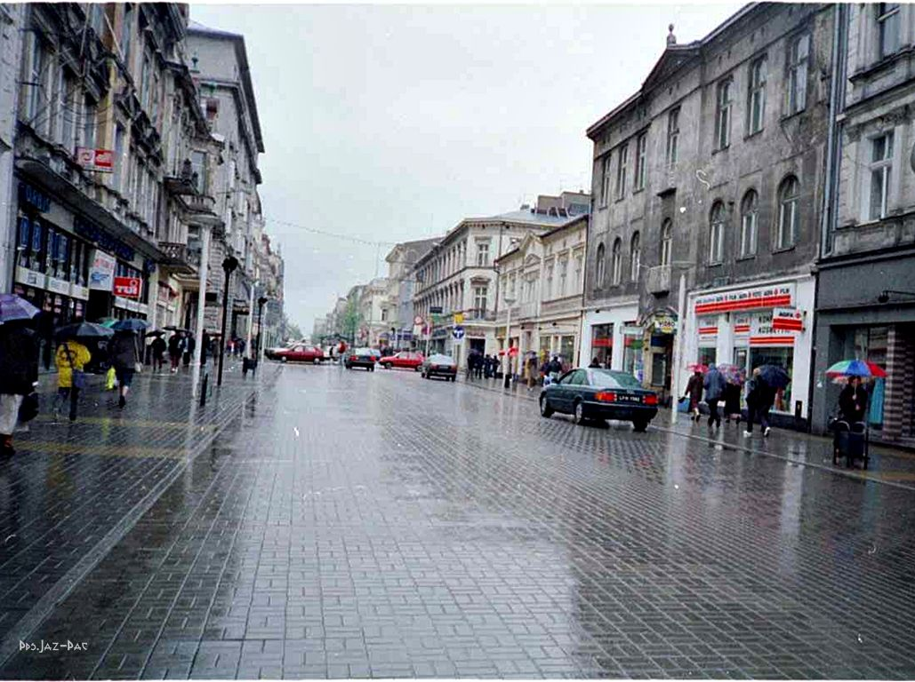
Lodz

Slide 34
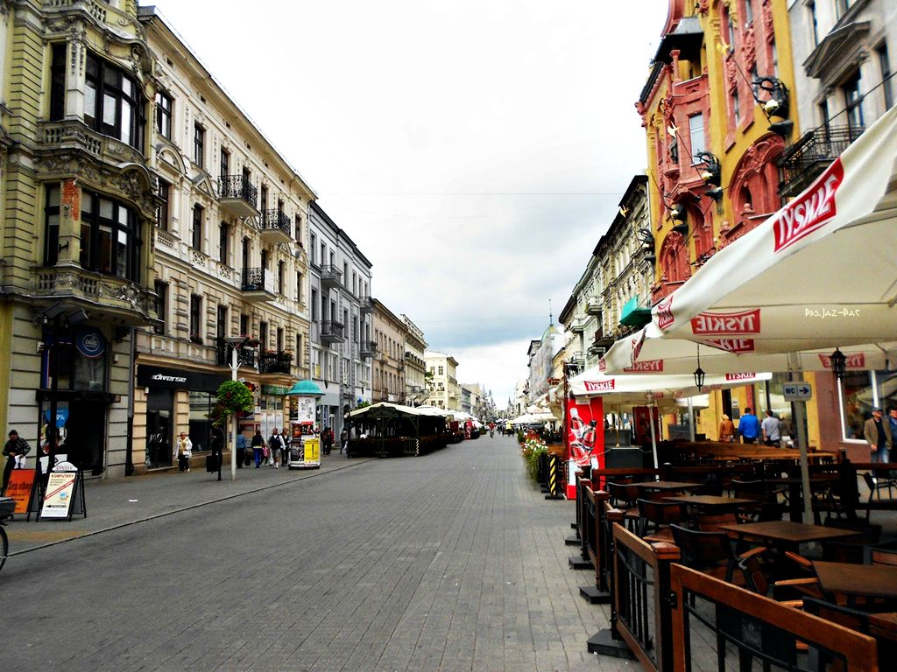
Lodz

Slide 35
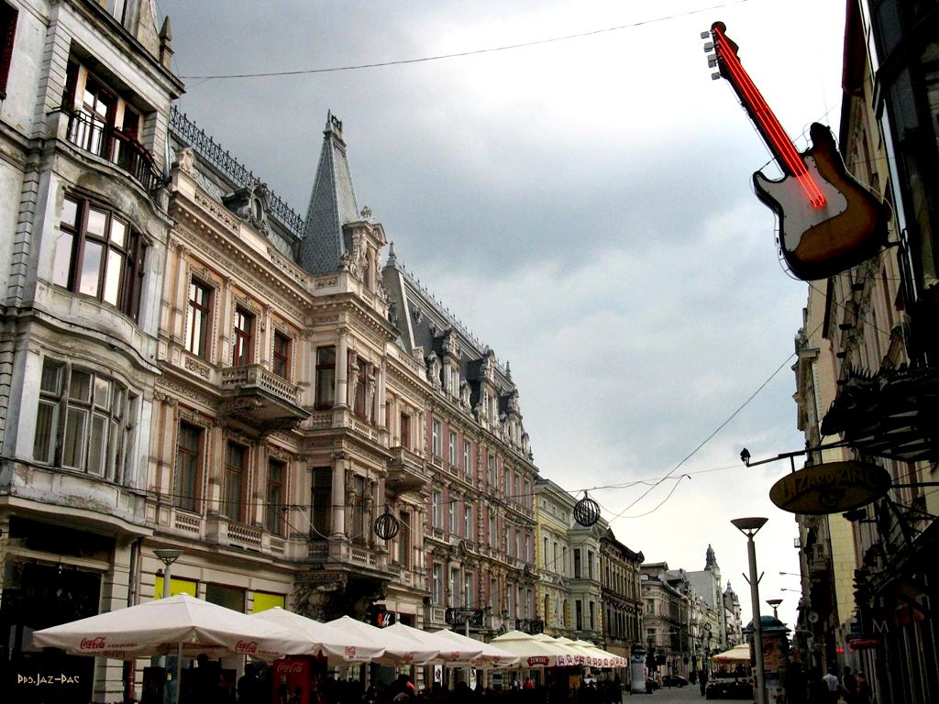
Lodz

Slide 36
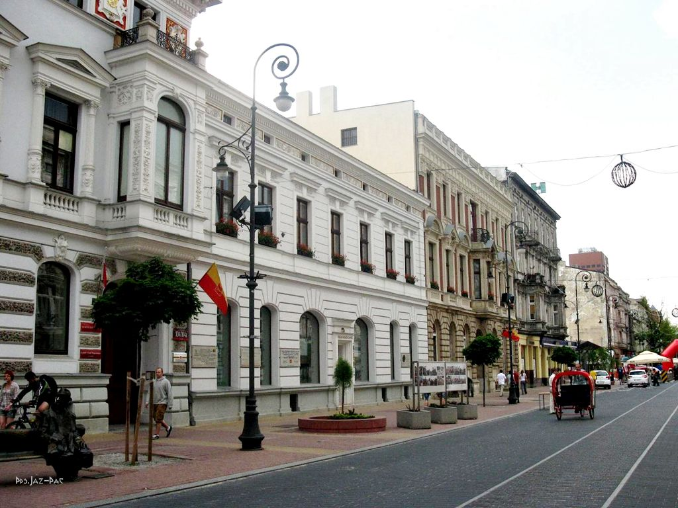
Lodz

Slide 37
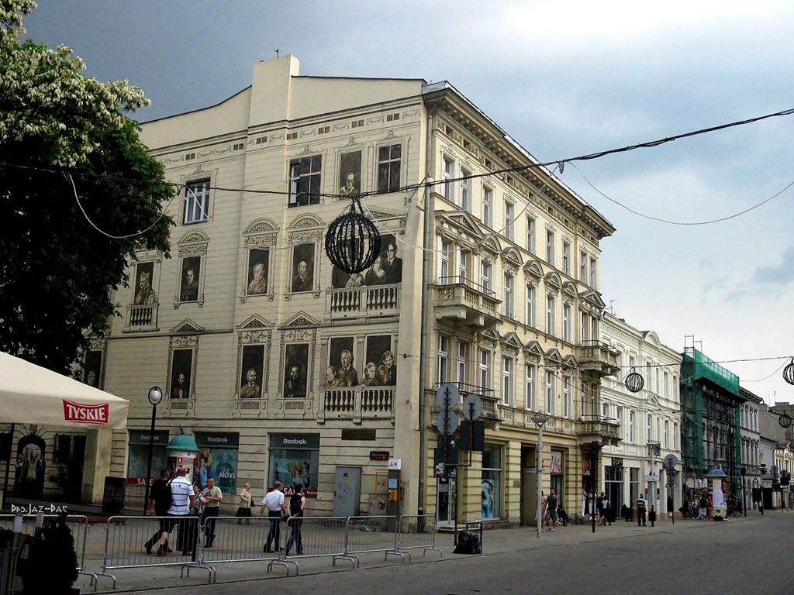
Lodz

Slide 38
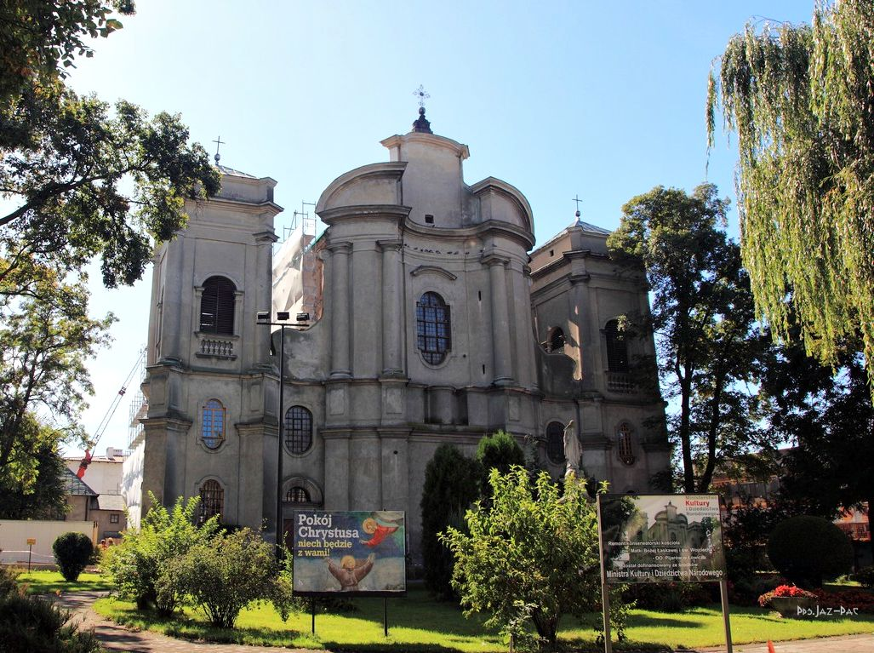
Lowicz

Slide 39
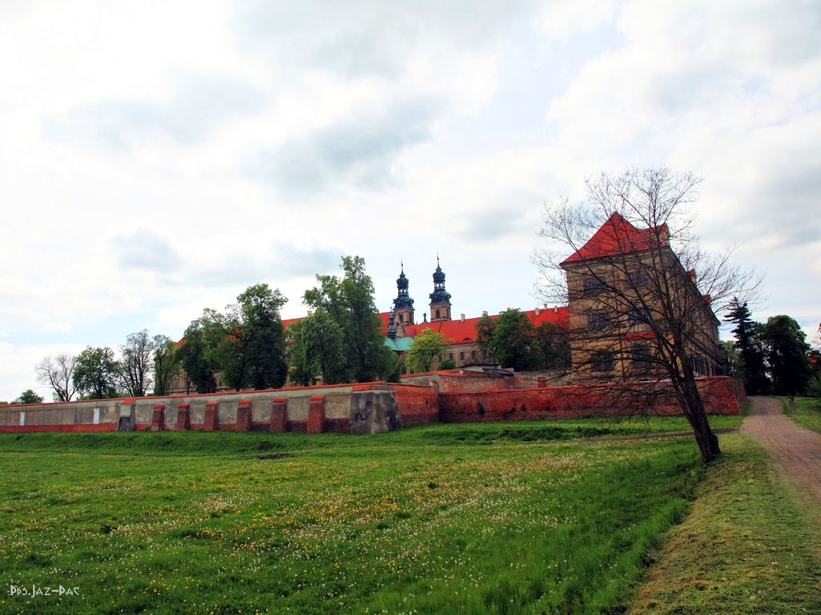
Lubiaz

Slide 40
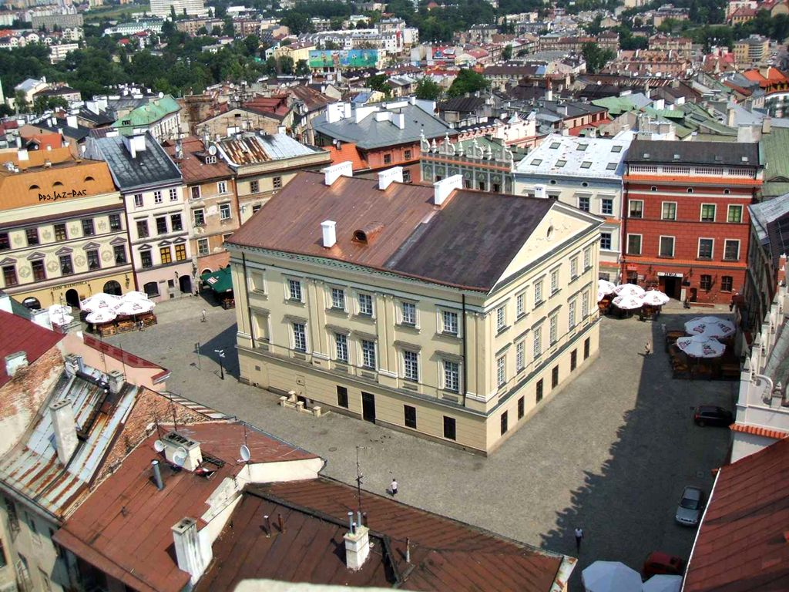
Lublin

Slide 41
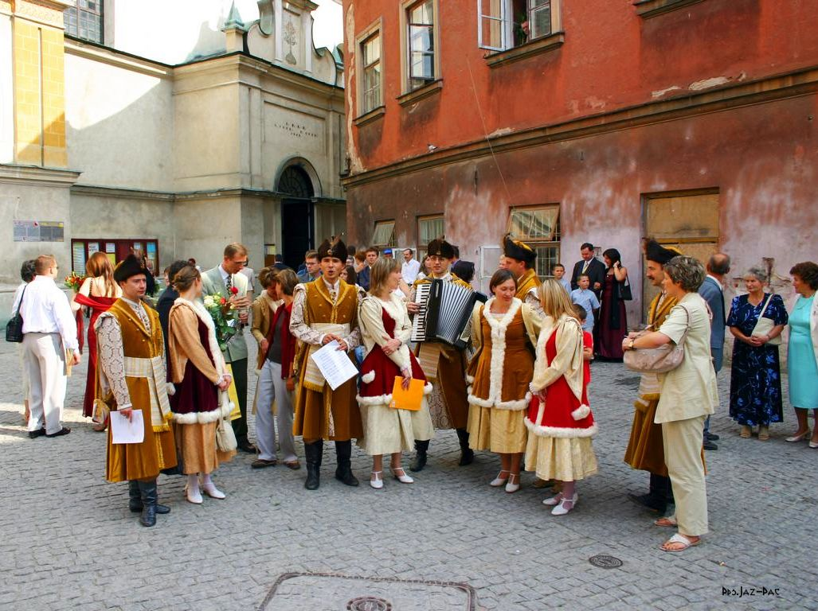
Lublin

Slide 42
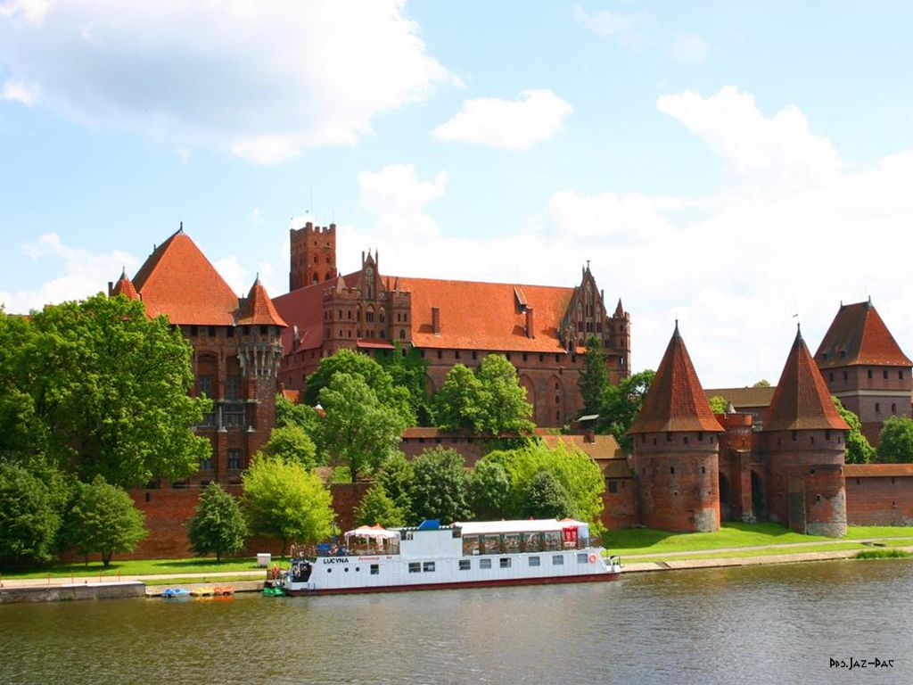
Malbork

Slide 43
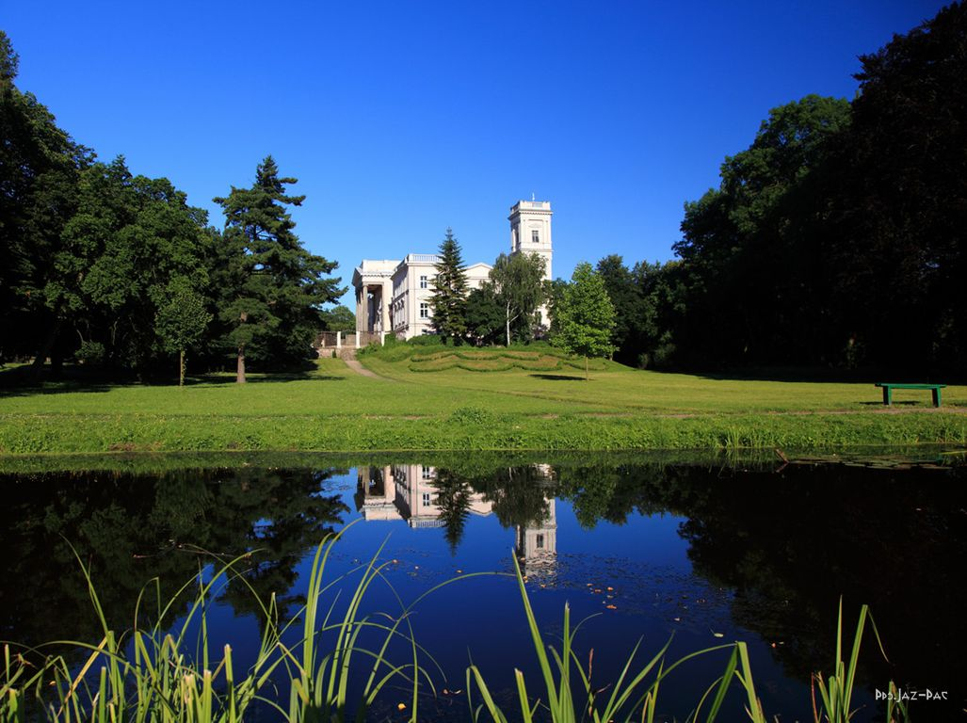
Miloslaw

Slide 44
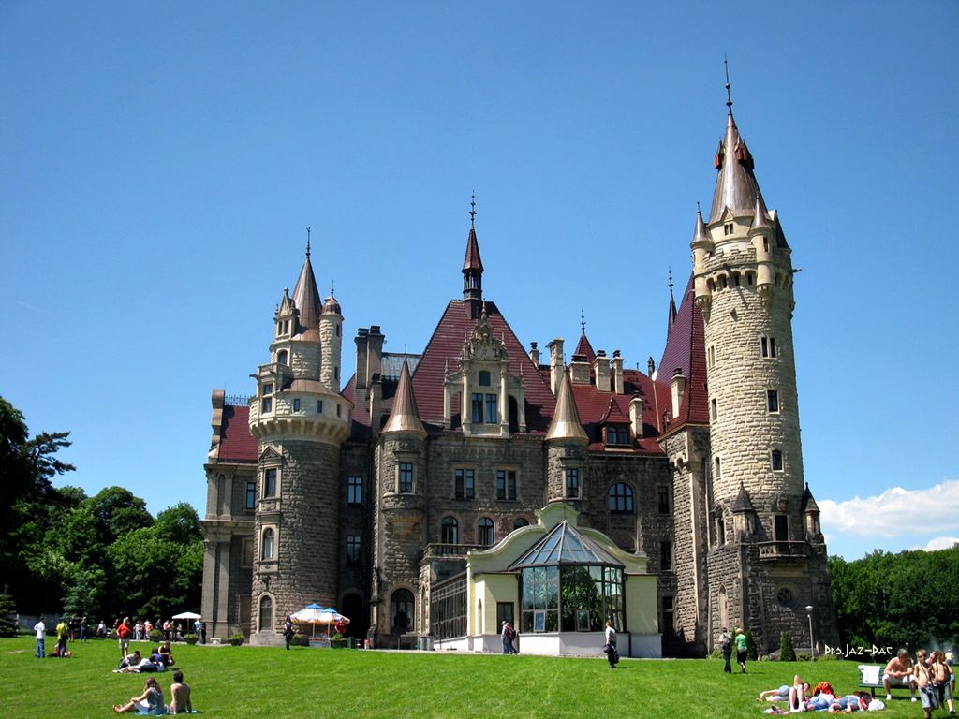
Moszna

Slide 45
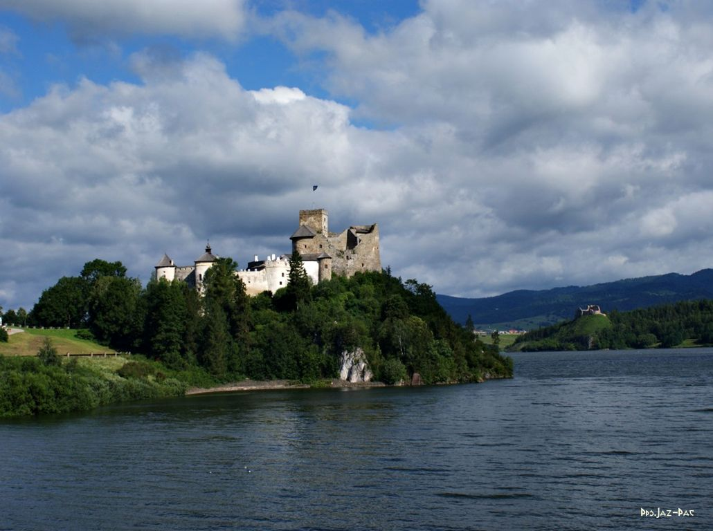
Niedzica

Slide 46
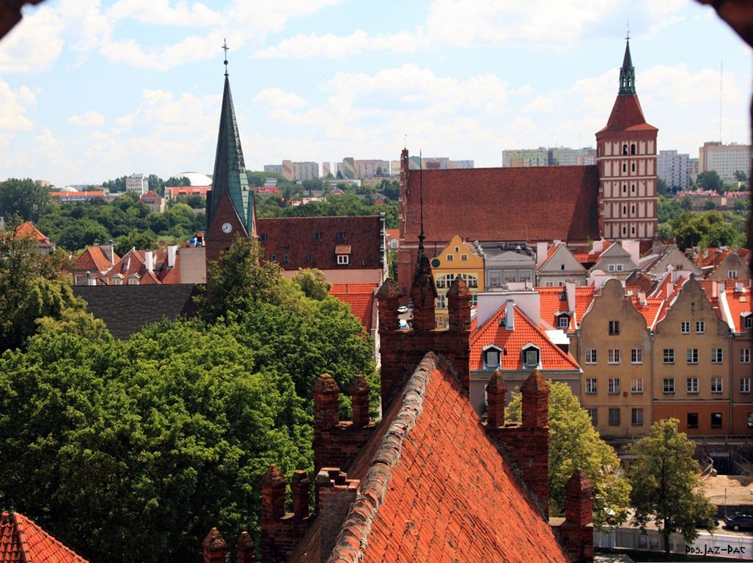
Olsztyn

Slide 47
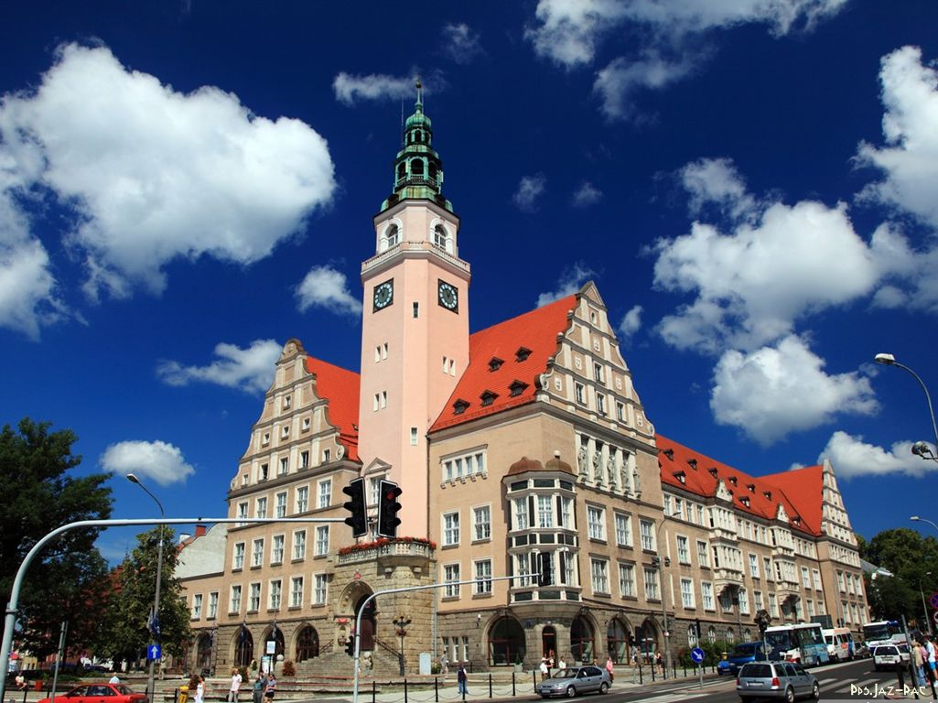
Olsztyn

Slide 48
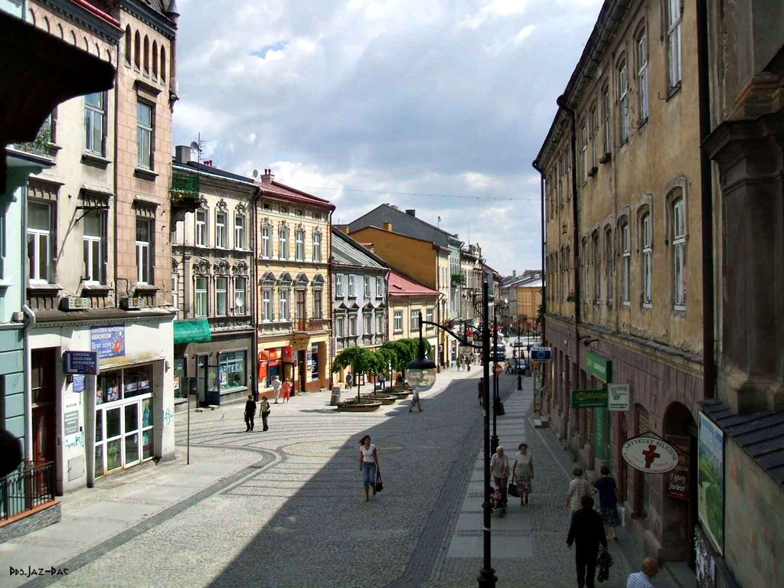
Przemysl

Slide 49
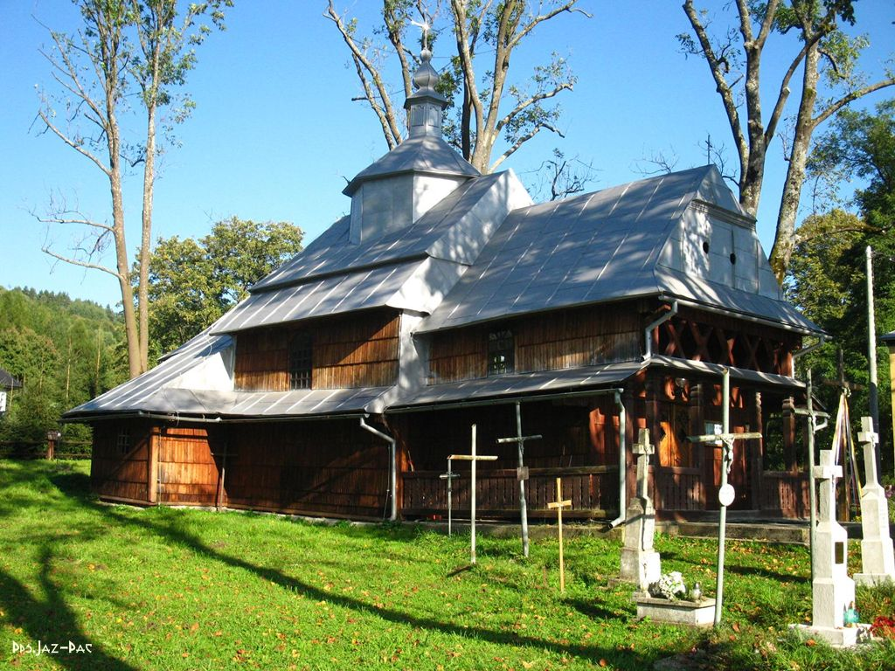
Rabe

Slide 50
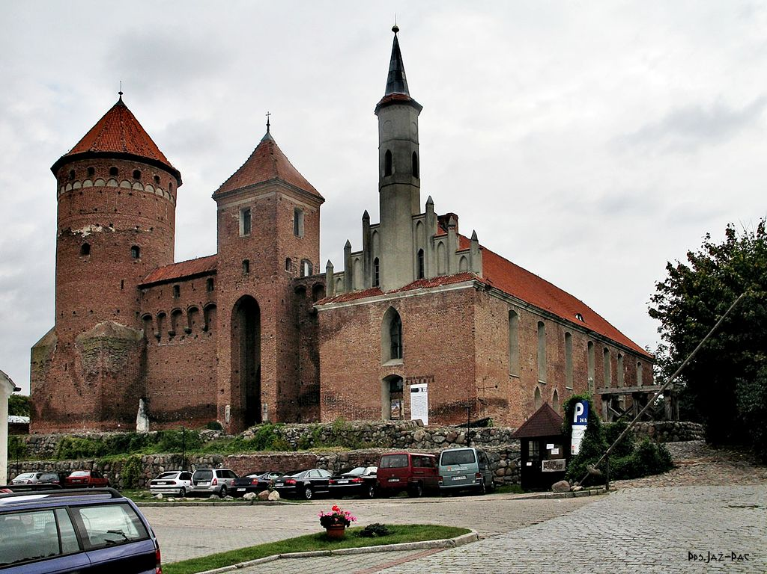
Reszel

Slide 51

Roztoka

Slide 52

Sierpc

Slide 53

Sierpc

Slide 54

Smolnik

Slide 55

Sobotka

Slide 56

Solina

Slide 57

Spala

Slide 58

Swieta Lipka

Slide 59

Szczawnica

Slide 60

Szczawnica

Slide 61

Szczecin

Slide 62

Szczecin

Slide 63

Torun

Slide 64

Trzcianna

Slide 65

Ustron

Slide 66

Ustron

Slide 67

Ustrzyki Dolne

Slide 68

Walbrzych

Slide 69

Walbrzych

Slide 70

Warsaw

Slide 71

Warsaw

Slide 72

Warsaw

Slide 73

Warsaw

Slide 74

Warszawa

Slide 75

Warszawa

Slide 76

Warszawa

Slide 77

Warszawa

Slide 78

Warszawa

Slide 79

Wisla

Slide 80

Wislok

Slide 81

Wladyslawowo

Slide 82

Wojanow

Slide 83

Zywiec

Slide 84


Wojanow

Slide 85




Accede a la sección que desees desde aquí:
PPS Exclusivos
Dedicatorias | Fechas Especiales | Graciosos | Historia y arte | Lugares | Musicales
Naturaleza y Ciencias | Política | Reflexión | Religiosos | Románticos | Salud
Si deseas recibir pps periódicamente en tu correo electrónico subscríbete aquí:

